Slide 1




Компостирование
проект «Содействие переходу
Республики Беларусь к «зеленой» экономике»,
финансируемый Европейским союзом
и реализуемый Программой развития ООН в Беларуси
Проект финансируется
Европейским союзом
Руководство к действию

Slide 2
Органическое удобрение
Проект финансируется
Европейским союзом
Известно несколько способов повысить плодородие почв и урожай продукции, но наиболее эффективный и экологически безопасный – это использование органических удобрений. Их можно получить из органических твердых бытовых отходов (ТБО) и из отходов сельскохозяйственного производства. Для этого отходы должны пройти через процесс компостирования.
Компостирование – это отличный (и доступный для каждого) способ снижения количества некоторых отходов с получением органического удобрения высокого качества, которое отлично подходит для сада и огорода.

Slide 3
Компостирование
Проект финансируется
Европейским союзом
Это переработка отходов, основанная на разложении органических веществ микроорганизмами с получением удобрений улучшенного качества.
Есть два основных способа компостирования органических отходов:
1) Пассивное или «холодное» компостирование
2) Активное или «горячее» компостирование

Slide 4
Пассивное или «холодное» компостирование
Проект финансируется
Европейским союзом
Пассивное компостирование сводится к простому укладыванию в компостную кучу или яму отмерших растений и прочих органических отходов. Это не слишком трудоемкий метод создания благоприятных условий для протекания процесса разложения субстрата.
Единственное, что требуется от вас, – это сохранение влаги в куче и соблюдение соотношения углерода к азоту. Поскольку такая куча не образует достаточного количества тепла, не происходит обеззараживания компоста. В связи с этим не все субстраты могут быть использованы при закладке кучи.

Slide 5
«Холодное» компостирование
Проект финансируется
Европейским союзом
«Холодный» компост легче приготовить, но для его созревания требуется более длительное время до 24 месяцев.
При «холодном» компостировании не разрушаются: болезнетворные микроорганизмы, яйца гельминтов и семена сорных растений.
Поэтому если вы делаете «холодный» компост, не стоит добавлять сорняки, инфицированные или больные растения. Также не рекомендуется добавлять корни многолетних сорняков: они могут выжить в процессе компостирования и быть разнесены по огороду при использовании готового компоста.

Slide 6
«Горячее» компостирование
Проект финансируется
Европейским союзом
При закладке сырья в компостную кучу нужно соблюдать баланс углерод/азот.
Следует соблюдать оптимальный размер кучи, также при данном виде компостирования не допускается закладка сырья в компостную яму.
Во время компостирования микроорганизмам необходимо обеспечить оптимальные условия, в которые входит достаточное количество кислорода, поэтому нужно проводить перекидку компостируемого материала.

Slide 7
Параметры для эффективного компостирования
Проект финансируется
Европейским союзом
Аэрация (достаточный доступ воздуха);
Размер: высота 1-1,5 м, ширина 1,5 м;
Умеренное увлажнение;
Размер твердых частиц – 2,5-3 см;
Соотношение C/N – 30/1.

Slide 8
Организация процесса компостирования
Проект финансируется
Европейским союзом
Выбор правильного места для компостирования;
Выбор конструкции компостера;
Учет количества образующихся отходов. Приготовление субстратов для компостирования на основании количества и видов отходов;
Контроль параметров компостирование и аэрирование;
Сбор готового материала и его рациональное применение.

Slide 9
Варианты опыта
Проект финансируется
Европейским союзом
Для компостировании в двух или трех-секционном компостере в качестве источника микроорганизмов можно использовать почву из леса или огорода.
В цилиндрических компостерах будут использоваться различные виды микробиологических удобрений и самодельных «заквасок».
В ходе эксперимента мы увидим, в каком из вариантов процесс компостирования проходит быстрее и в каком варианте качество полученного удобрения выше.

Slide 10
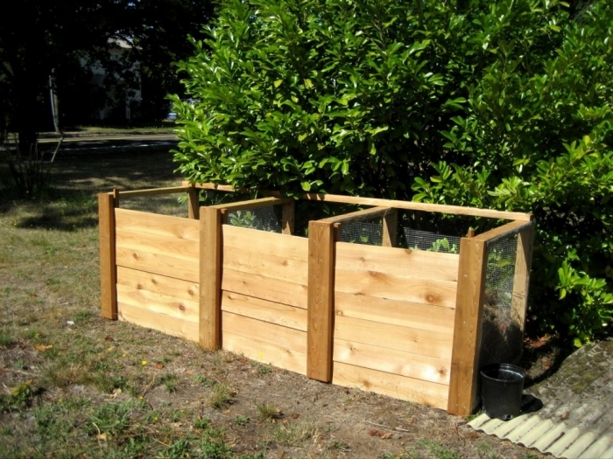
Проект финансируется
Европейским союзом
Рисунок 1. Трехсекционный компостер с сеткой.

Slide 11
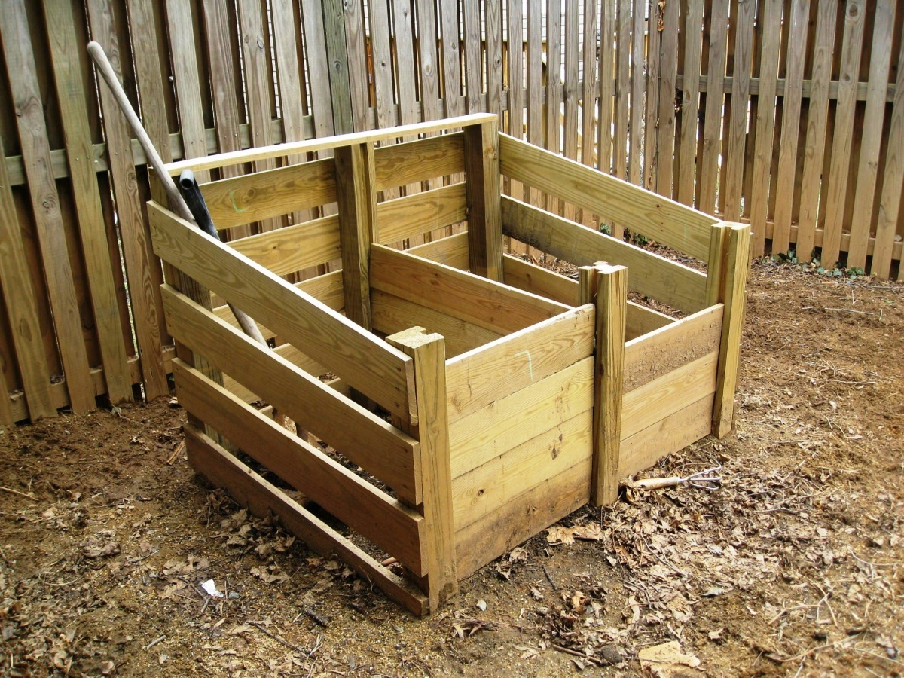
Проект финансируется
Европейским союзом
Рисунок 2. Двухсекционный деревянный компостер.

Slide 12
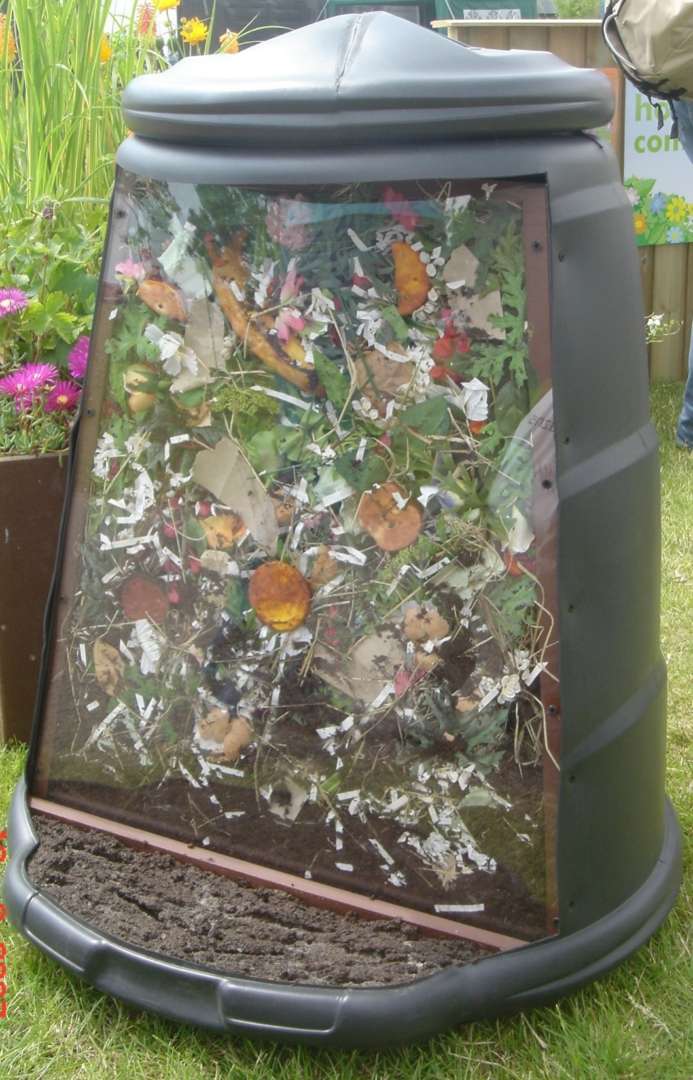
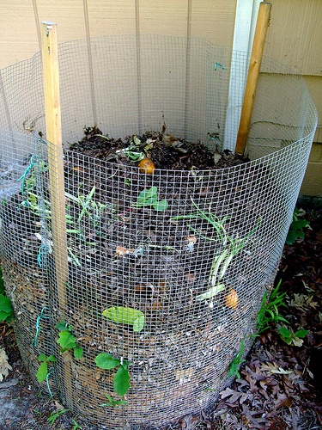
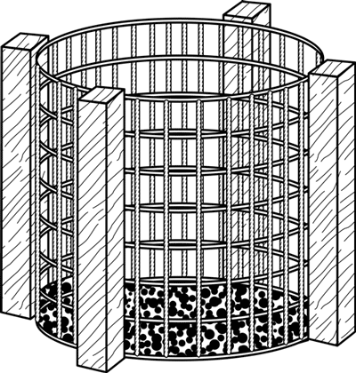
Проект финансируется
Европейским союзом
Рисунок 3. Пластиковый компостер с сеткой и цилиндрический компостеры из металлической сетки.

Slide 13
Применение готового компоста
Проект финансируется
Европейским союзом
Повышение плодородия почвы и увеличение урожая;
Улучшение почвенной структуры;
Увеличение активности почвенных микроорганизмов и активности ферментов;
Обогащение почвы элементами минерального питания;
Улучшение водного режима почв;
Оптимизация кислотности почвы.

Slide 14
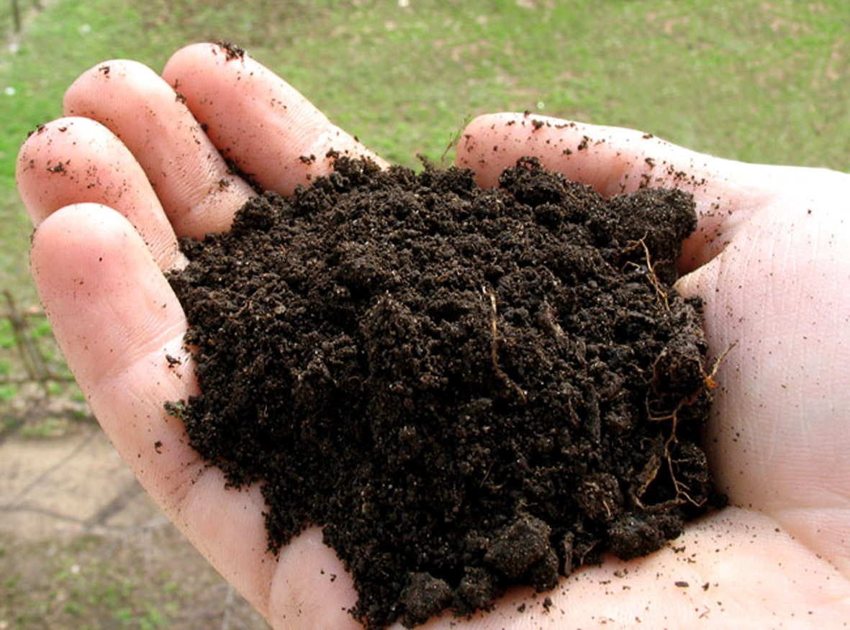
Проект финансируется
Европейским союзом

Slide 15
Вермикомпостирование
Проект финансируется
Европейским союзом
Это еще один способ получения органического удобрения высокого качества, который не требует особых финансовых затрат.
Получаемый при вермикомпостировании биогумус является отличным органическим удобрением, содержащим большое количество полезной микрофлоры, витаминов, макро- и микроэлементов, других биологически активных веществ.

Slide 16
Организация процесса вермикомпостирования
Проект финансируется
Европейским союзом
Существуют различные технологии вермикомпостирования, такие как производство в ямах, кучах, буртах, в различных емкостях. Наиболее оптимальным способом для нашего опыта является вермикомпостирование в емкостях/ящиках. При выборе емкости необходимо учитывать следующие параметры:
В ней не должен накапливаться избыток влаги;
Субстрат должен хорошо вентилироваться;
Емкость должна быть удобной для работы при закладке и извлечении субстрата, также, при отделении червей от субстрата.

Slide 17
Вермикомпостеры
Проект финансируется
Европейским союзом
На начальном этапе желательно подобрать конструкцию для вермикомпостирования. Специальные ящики имеются в продаже, но их достаточно легко сделать самим.

Slide 18
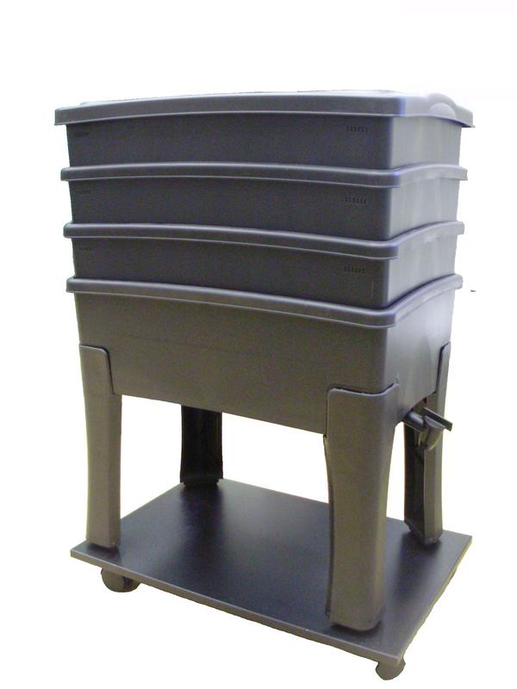
Проект финансируется
Европейским союзом
Рисунок 4. Пластиковый вермикомпостер.

Slide 19
Вермикомпостирование
Проект финансируется
Европейским союзом
Главное отличие вермикомпостирования от обычного компостирования – это наличие червей в субстрате. Последние в свою очередь достаточно прихотливы и для успешного протекания процесса требуют соблюдения оптимальных условий среды.

Slide 20
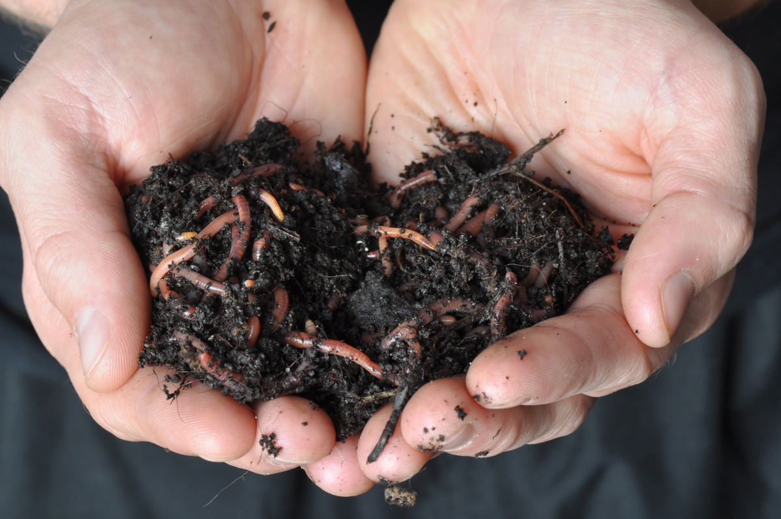
Проект финансируется
Европейским союзом

Slide 21
Основные потребности червей
Проект финансируется
Европейским союзом
Вермикомпостер должен быть защищён от кротов и мышей
Ветер. Сильный ветер может навредить червям
Желательно защитить субстрат от пересыхания. Лучше расположить вермикомпостер в тени дерева или строений
Кислород
Пища
Субстрат
Влажность
Температура
Кислотность среды

Slide 22
Сравнительная таблица по видам органических удобрений
Проект финансируется
Европейским союзом
 | Компост | Вермигумус | Навоз
Экологическая чистота продукции, выращенной на данном удобрении | Да | Да | Нет*
Норма внесения на 1 сотку | 100-200 кг | 70-150 кг | 400-700 кг
Защита растений | Да | Да | Нет
Польза для почвы | Да | Да | Нет
Семена сорных растений | Нет | Нет | Да
Яйца гельминтов | Нет | Нет | Да
Неприятный запах | Нет | Нет | Да

Slide 23
Рекомендуемые дозы внесения компоста и биогумуса
Проект финансируется
Европейским союзом
Однолетние овощные растения: все виды капусты, огурцы, томаты — доза внесения органических удобрений для этих культур должна быть не менее 8-10 кг/м2.
Баклажаны, перец, лук-порей, патиссоны, кабачки, тыква, сельдерей, ранний картофель — необходимая доза органического удобрения 6-8 кг/м2.
Под многолетние овощи (спаржу, хрен, ревень, топинамбур) органические удобрения вносят перед посадкой в дозе 4-6 кг/м2.

Slide 24
Рекомендуемые дозы внесения компоста и биогумуса
Проект финансируется
Европейским союзом
Из ягодников наиболее требовательной к органическим удобрениям культурой является земляника. Для получения высокого урожая необходимо вносить удобрения не только при посадке (4-6 кг/м2), но и ежегодно. Каждый год осенью рекомендуется закладывать в междурядья 2-3 кг/м2 органического удобрения.
Дозы внесения под малину и ежевику 6-8 кг/м2. Также, ежегодно осенью под кустарники вносят компост (1-2 кг/м2).
Смородина и крыжовник менее требовательны к органическим удобрениям при посадке (доза 2-3 кг/м2), а подкармливать их следует так же как и малину.

Slide 25
Рекомендуемые дозы внесения компоста и биогумуса
Проект финансируется
Европейским союзом
Плодовые деревья удобряют как перед посадкой, так и в процессе роста. В посадочные ямы вносят:
— под семечковые 12-15 кг компоста.
— под косточковые — 6-7 кг.
В дальнейшем через каждые 3-5 лет осенью вносят под семечковые 3-5 кг/м2 компоста, под косточковые — 2-3 кг/м2.
Что касается декоративных деревьев и кустарников, то они менее требовательны к органическим удобрениям.

Slide 26
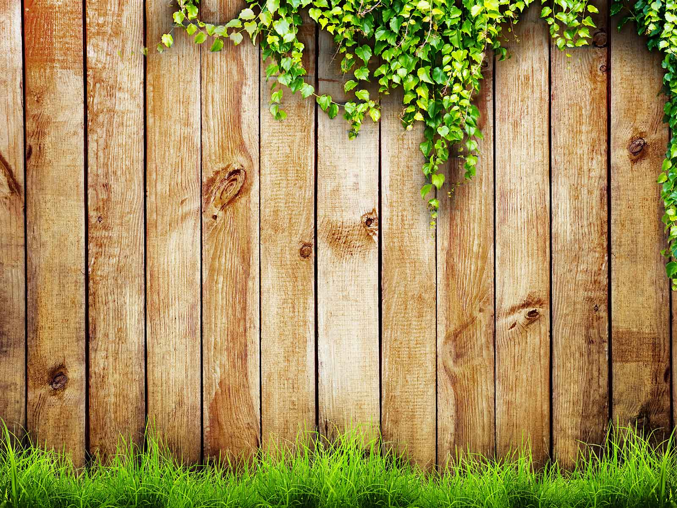
СПАСИБО ЗА ВНИМАНИЕ
Проект финансируется
Европейским союзом

